Slide 1
Strateegiate koostamise konsultatsioonid
14. november 2013
20. november 2013
26. november 2013

Slide 2
Ettepanekud rakendusasutusele ja rakendusüksusele
Korraldada tegevusgruppidele koolitusi ja arendusseminare, kus käsitletakse mh järgmisi teemasid koos heade näidetega Eesti praktikast:
strateegiate koostamine, rõhuasetusega eesmärgistamisele ja mõõdikute kasutamisele;
hindamiskriteeriumite koostamine;
seire korraldamine;
…

Slide 3
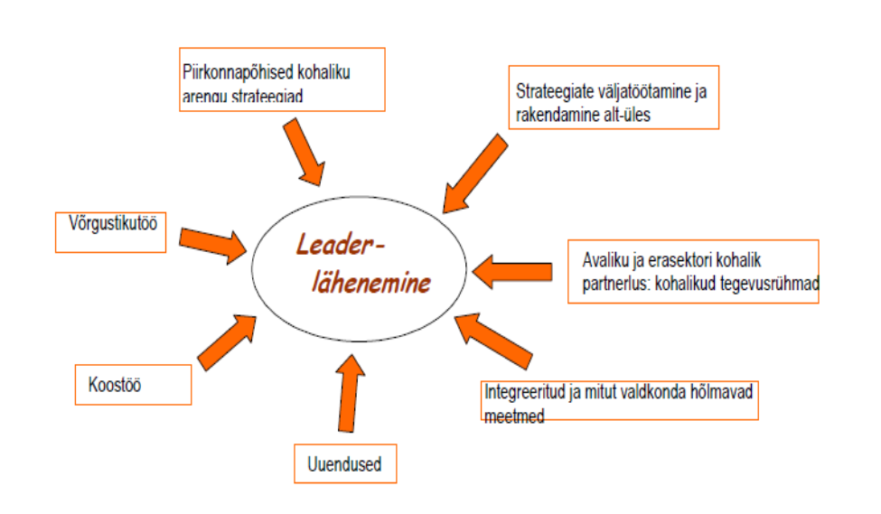

Slide 4
Struktuur
Olukorra analüüs + SWOT Kus me praegu oleme, milline on hetkeolukord?
Visioon Millised me tahame olla?
Prioriteet A |  |  |  | Prioriteet B
Mida me tahame saavutada?
Eesmärk A.1 |  | Eesmärk A.2 |  | Eesmärk B.1 |  | Eesmärk B.2
Meede A.1.1 | Meede A.1.2 | Meede A.2.1 | Meede A.2.2 | Meede B.1.1 | Meede B.1.2 | Meede B.2.1 | Meede B.2.2
Kuidas me seda saavutame? Milliseid konkreetseid samme tuleb astuda, et soovitud olukorrani jõuda?
Seire ja hindamine Kuidas me mõõdame tulemusteni jõudmist (kontroll)?
Prioriteetidega koos püstitatakse mõjuindikaatorid
Eesmärkidega koos püstitatakse ka tulemusnäitajad ehk tulemusindikaatorid
Meetmetega koos püstitatakse väljund-indikaatorid
Notes:
Mõjuindikaatoreid pole mõtet seada kuna tegevusgrupid ilmselt ei suuda nii üldistesse valdkondadesse liiga palju panustada.

Slide 5
Visioon
Ambitsioonikas, piirkonnaspetsiifiline, fokusseeritud ja ajas määratletud soovitava tulemuse konkreetne kirjeldus (avaldus).
Pikkus ei ole piiratud, aga mida lühemalt suudetakse visioon formuleerida seda parem. Võiks reeglina koosneda ühest lausest, kus olulisemad märksõnad on eraldi lahti kirjutatud.
Defineerib ideaali, mille poole püüeldakse.
Pilt tulevikust teatud ajavahemiku pärast, mitte tänane reaalsus.

Slide 6
Visioon
Võimalik teha kahel erineval moel:
- kellegi poolt valitakse välja sobiv, parim või integreeritakse mitmest üks
- kasutatakse rühmatööd
Näiteks Põllumajandusministeeriumi valitsemisala visioon: Eestis on elujõuline konkurentsivõimelise põllu- ja kalamajandusega maapiirkond, mis tagab ohutu toidu ja tarbijate rahuolu.

Slide 7
Visioon
Soovitused
Uue perioodi strateegiate koostamisel võiks tegevusgrupid püüda konkreetsemate ja piirkonnaspetsiifilisemate visioonide määratlemist, mis oleksid seejuures selgelt seostatud strateegia eesmärkide/prioriteetide ning meetmetega.
Visioonid ei peaks olema „liiga suured“. (Mida on võimlaik Leaderi kaudu ära teha ja mida ei ole?)

Slide 8
Prioriteet
On kestvam, kui eesmärk.
On kirjeldus seisundist, milleni tahetakse jõuda.
Üldisem, kui eesmärk.
Miski esmatähtis, millega tuleb arvestada eesmärke püstitades ja tegevusi kavandades.
Võib olla mitu, kuid mitte liiga palju (näiteks kuni 2).
Tuleb olukorra analüüsist ning toetab visiooni.
Prioriteedi täitmist saab mõõta eesmärkide indikaatorite kaudu.
Näiteks: Soodne piirkond ettevõtluse arenguks; arenenud teenused

Slide 9
Eesmärgid
Kirjeldus seisundist, milleni tahetakse jõuda.
On konkreetsemad kui prioriteedid.
Tulenevad prioriteetidest ja SWOTist.
Üks eesmärk võib toetada mitut prioriteeti.
Eesmärk peaks olema seatud natuke kõrgemale, kui reaalselt võimalik.
Ei tohiks olla liiga palju (liiga kitsad).
Tuleb sõnastada nii, et nende täitmist oleks võimalik mõõta.
Näiteks: Soodne piirkond väikeettevõtluse arenguks; arenenud kogukonna teenused

Slide 10
Eesmärgid
Mõõtmiseks tuleb luua konkreetsed ja mõõdetavad indikaatorid.
Indikaatorid peavad olema sellised, mida strateegia saab mõjutada (näiteks eriti ei sobi piirkonnast väljaränne, piirkonna majandustaseme tõstmine jne).
Koos eesmärkidega püstitatakse tulemusindikaatorid, mille alusel on võimalik otsustada, kas eesmärkideni on jõutud või mitte.

Slide 11
Eesmärgid
Soovitused
Püüda eesmärke konkretiseerida tuues sisse eripära/fookuse ja üheselt mõistetav seos visiooniga. Strateegia lugejal peaks eesmärkide baasil tekkima selgelt kujutletav pilt soovitud olukorrast, vältima peaks lihtsat toetavate tegevuste kirjeldamist.
Enamike tegevusgruppide puhul on strateegia eesmärgid selged ja arusaadavad, kuid parendada saaks eesmärkide fokusseeritavust ja mõõdetavust.
Eesmärkide selgem fokusseerimine teeb lihtsamaks ka taotluste strateegiatele vastavuse hindamise.

Slide 12
Indikaator
Ehk mõõdik, näitaja või muutuja, mis tagab lihtsa ja usaldusväärse vahendi saavutuste mõõtmiseks ja sekkumisega seotud muutuste kajastamiseks või aitab hinnata arendustöös osaleja sooritust.
On vaja selleks, et pakkuda tegevusgrupi liikmetele ja elanikkonnale teadmist sellest, mida on tehtud ja millise edukusega, milline on ümbritseva keskkonna olukord ja millised muutused toimuvad.
On enamasti mõõdetav kvantitatiivsete, arvuliste väärtustega, kuid võib kasutada ka kvalitatiivseid näitajaid.

Slide 13
Indikaatorite rühmitus
Väljundindikaatorid
Tulemusindikaatorid
Mõjuindikaatorid
Kõige olulisem on indikaatorite loomisel kindlaks teha, mida mõõta ja mida on soov lõpptulemusena hinnata st indikaator aitab mõõta, kas eesmärk täidetakse või mitte.
Indikaator peaks olema sõnastatud soovitud seisundina pärast meetme elluviimist, mitte tegevusena.

Slide 14
Indikaatorite rühmitus
Väljundindikaatoreid mõõdavad rakenduskava abil rahastatud tegevusi. Neid võimalik mõõta jooksvalt.
Näiteks:
Kogukonda liitvate ürituste arv
Korrastatud või rajatud objektide arv (liikide kaupa, nt puhkeobjektid vms)
Koolitustes osalenud (noorte) arv
Koostööprojektide arv
Kasusaavate ettevõtjate arv

Slide 15
Indikaatorite rühmitus
Tulemusindikaatorid mõõdavad projekti realiseerimise tulemusel toimunud lühiajalisi muutusi rahastatud tegevustest kasusaajate hulgas.
Näiteks: uute avalike/kogukonna teenuste arv; uute loodud töökohtade arv; lisandunud eksportivate ettevõtete arv; toetatud ettevõtjate majandusliku seisu paranemist jne.
Tulemusindikaatori põhjal peab olema võimalik hinnata soovitud sihttaseme poole liikumist.

Slide 16
Indikaatorite rühmitus
Mõjuindikaator mõõdab strateegia mõjusid kogu sihtrühmale (mitte üksnes vahetult toetatud tegevustega haaratutele) või tegevuspiirkonna arengule, kui need ilmnevad või kestavad keskpikal perioodil pärast projekti lõppemist.
Mõjuindikaatorid väljendavad üldjuhul eeldatavaid struktuurimuutusi ning nad on väga sobivad osakaalu (nt turismisektori töötajate osakaal kogu töötajaskonnas) või kasvu (käibe kasv turismisektoris) kirjeldamiseks.

Slide 17
Indikaatorite loomine
Indikaator peab olema loogiliselt seotud visiooni ja prioriteediga.
Loodud indikaatorite abil peab olema võimalik ökonoomsel moel mõõta, st vajalikud andmed peavad olemas olema või siis peab olema tegevusgrupil ressurssi nende andmete tootmiseks.
Kõige ökonoomsemad oleks indikaatorid, mis kasutavad riikliku statistikat. Nt. www.stat.ee/pp või otsingusse „piirkondliku statistika portaal“
Notes:
Kõige ökonoomsem ja lihtsam on konstrueerida selliseid indikaatoreid, mis kasutavad riiklikku statistikat või registriandmeid. Sellisel juhul on vähemalt algandmete puhul antud professionaalselt koostatud andmedefinitsioonid ning tagatud andmete metoodiliselt korrektne kogumine.
Tõsi, statistilised andmed sobivad eelkõige tegevuspiirkonna arengu mõõtmiseks.

Slide 18
Indikaatorite loomine
Veel on võimalik kasutada tegevusgrupi poolt loodavat ja arhiveeritavat dokumentatsiooni, sealhulgas raamatupidamise aruandeid .
Lisaks on võimalik indikaatorite mõõtmiseks vajalikke andmeid toota uuringute abil.
Võimalikud näited :
- Eesmärk „väikeettevõtluste arendamine“; mõõdik on uute töökohtade loomine
- Eesmärk „teenuste arendamine“; mõõdik on uued kogukonnateenused/parendatud olemasolevad teenused

Slide 19
Indikaatori sihttase
Indikaatorite kasutamiseks hindamisel on tarvis iga indikaatori jaoks määrata sihttase, mis kirjeldab võetud kohustust saavutatavate tulemuste taseme ja ajastuse osas.
Sihtttaseme loomisel on kasulik teada:
-milline on indikaatori väärtus käesoleval hetkel;
-milline on väärtuste muutumise eelnev trend;
-millised on ootused ja soovid tulevikuarengute osas;

Slide 20
Indikaatori sihttase
-millised on võimalikud arengud näiteks eksperdihinnangutele tuginedes;
-milline on parimate praktikate kogemus, milliseid tulemusi on sama või lähedane tegevus andnud mujal;
-millised on eelnevad kogemused samasuguste meetmete rakendamisel.

Slide 21
Soovitused
Selged võtmeindikaatorid koos konkreetsete sihttasemetega.
Püüda vältida indikaatoreid, mis on väga raskesti mõõdetavad (vajavad eraldi uuringut) või pole Leaderi mõju nende kujunemisele usaldusväärselt eristatav.
Kui on väga palju indikaatoreid, siis on nende hilisem jälgimine liiga keeruline.

Slide 22
Leaderi indikaatorid (MAKis)
Väljundindikaatorid
Välja valitud kohalike tegevusgruppide arv
Kohaliku tegevusgrupiga kaetud territooriumi rahvastik (nr/%)
Avaliku sektori kogukulutused

Slide 23
Indikaatorid (spetsiifilistele eesmärkidele)
Ettevõtjate konkurentsivõime tõstmine, eelkõige läbi ühistel tegevustel põhinevate tegevuste rakendamise
Indikaatorid: ettevõtlusele suunatud projektide arv ja investeeringu summa; ühisprojektide arv sh ka koostööprojektide arv ja investeeringu summa.
Sotsiaalse kaasatuse edendamine
Indikaatorid: strateegia välja töötamises ja uuendamisel osalejate arv; tegevusgrupi liikmete arv 1000 elaniku kohta.

Slide 24
Piirkondlike eripärade parem rakendamine
Indikaatorid: Projektide arv, mida tegevusgrupp peab piirkondlike eripärade paremale rakendamisele kaasa aitajaks ning investeeringu summa (Piirkondlikud eripärad on eelnevalt defineeritud strateegias); kohaliku toiduga seotud projektide arv ning investeeringu summa.
Uuenduslike lahenduste leidmise ja kasutuselevõtmise soodustamine sh kogukonnateenuste arendamisel

Slide 25
Indikaatorid: Tegevusgruppide arv kelle meetmed on suunatud koostööle teaduasutustega (nii kõrg- kui kutseharidus), kogukonnateenuste projektide arv ja investeeringu summa.
Kohaliku tasandi valitsemise parendamine läbi erinevate osapoolte kaasamise
Indikaatorid: ühisprojektide arv sh ka koostööprojektid ning investeeringu summa, tegevusgrupi liikmete arv 1000 elaniku kohta; esmataotlejate arv.

Slide 26
Hindamiskriteeriumitest
Kriteeriumid peaksid olema strateegias toodud
Hindamiskriteeriumid peaksid tulenema eesmärkidest ning hindama suures osas (vähemalt pool koguhindest) taotluse sisu, tehniliste kriteeriumite osakaal võiks olla alla poole. Sisukriteeriumite hulka kuuluvad nt: vastavus strateegia või meetme eesmärkidele, mõju suurus, prioriteetsus, uuenduslikkus, sihtrühma kaasamine, koostöö edendamine. Tehniliste kriteeriumite hulka kuuluvad nt projekti ettevalmistuse üldine tase, taotleja kogemus ja võimekus, eesmärkide selgus, eelarve põhjendatus.
Notes:
.

Slide 27
Hindamiskriteeriume ei tohiks olla ülemäära palju (mitte enam kui 7).
Kriteeriumid võiksid olla kaalutud ning nende skaalad selgelt lahti kirjutatud.

Slide 28
Hindamiskriteeriumite selgus kätkeb endas erinevaid momente – sõnastuse üheseltmõistetavust, kriteeriumide üksteisest eristuvust ja pallskaalade astmete sisu lahtikirjutatust.
Kriteeriumite selgus on tähtis eelkõige hindajate ja taotlejate jaoks, sest sellest sõltub hinnangute arusaadavus, võrreldavus ja põhjendatus.

Slide 29
Arvestades strateegiate suunitluse mitmekesisust on hindamiskriteeriumite selguse huvides kasulik neid meetmete kaupa diferentseerida. See võimaldab sisse tuua selged meetmepõhised eesmärgid ja arvestada meetme sihtrühma (nt ettevõtjad, kogukonnad, noored) eripära ka tehniliste kriteeriumite formuleerimisel.

Slide 30
Hindamiskorralduse puudustest peavad hindajad kõige märkimisväärsemaks kohatist lävendite puudumist projektide elutähtsate kriteeriumite osas (nn jah/ei kriteeriumid, nt projektide mittevastavuse puhul strateegiale ei kuulu projekt hindamisele). Lävendite kehtestamine hõlbustaks hindajate tööd ja võimaldaks otsesõnu motiveerida kinnitamata jätmise otsuseid.

Slide 31
Juhul kui strateegia eesmärgid on konkreetsed ja mõõdetavad, siis seeläbi saab ka hindamiskriteeriumide abil mõõta nt seda, kas/kui palju antud projekt loob töökohti (või eeldusi nende tekkeks), kas/mil määral on projekt keskendunud piirkonna eripära rakendamisele jne.

Slide 32
Strateegiate täpsem eesmärgistamine
Põhjendatum mõõdikutega sidumine
Seire parem korraldamine

Slide 33
leader@agri.ee

